Slide 1


Slide 2

Pujian Kepada Allah S.W.T.
الْحَمْدُ للهِ
Segala puji-pujian hanya bagi Allah S.W.T.

Slide 3
Syahadah
وَأَشْهَدُ أَنْ لَّا إِلَهَ إِلَّا اللهُ وَحْدَهُو لَا شَرِيْكَ لَهُ،
وَأَشْهَدُ أَنَّ سَيِّدَنَا مُحَمَّدًا عَبْدُهُو وَرَسُوْلُهُ
Dan kami bersaksi bahawa sesungguhnya tiada tuhan melainkan Allah, tiada sekutu baginya. dan juga kami bersaksi bahawa nabi Muhammad S.A.W adalah hamba dan RasulNya

Slide 4
Selawat Ke Atas
Nabi Muhammad S.A.W
اللَّهُمَّ صَلِّ وَسَلِّمْ عَلَى سَيِّدِنَا مُحَمَّدٍ
وَعَلَى آلِهِ وَصَحْبِهِ.
Ya Allah, Cucurilah rahmat dan sejahtera ke atas nabi junjungan kami, Nabi Muhammad S.A.W dan ke atas keluarganya dan para sahabatnya

Slide 5
Pesanan Takwa
اتَّقُوْا اللهَ، وَالْتَزِمُوْا فِيْ سَيْرِكُمْ إِلَى اللهِ بِالْعَمَلِ الصَّالِحِ، تَكُوْنُوْا أَبْرَارًا وَسُعَدَاءَ فِيْ نَعِيْمِ الدَّارَيْن.
Bertakwalah kepada Allah dan pastikan, dalam perjalanan hidup menuju keredhaan Allah, saudara-saudara beriltizam mengerjakan amalan soleh, nescaya saudara-saudara akan termasuk dalam golongan orang baik-baik yang mendapat kebahagiaan hidup di dunia dan akhirat.

Slide 6


Slide 7
Pengertian orang yang baik-baik
الأَبْرَار
Insan beriman yang tunaikan tanggungjawab kepada Allah dan terhadap hamba-hambaNya
Sentiasa baiki dan tingkatkan kualiti amalan zahir.
Tegas dalam melaksanakan perintah Allah
dan Rasul.

Slide 8
Firman Allah Ta’ala
dalam surah al-Mutaffifin ayat 22
إِنَّ الْأَبْرَارَ لَفِي نَعِيمٍ
“Sesungguhnya orang yang berbuat baik tetap berada di dalam kehidupan yang bahagia dan penuh nikmat.”

Slide 9
Manusia tertarik untuk menikmati kebahagiaan di depan mata
Persoalan!
Adakah orang beriman dan bertakwa dihalang daripada menikmati kebahagiaan di dunia?
Adakah perlu memilih hidup yang hambar tanpa menikmati kebahagiaan atau keselesaan hidup?
Adakah para isteri Nabi memilih Baginda s.a.w sebagai suami kerana percaya kenikmatan dan kebahagiaan hidup di dunia bukan milik mereka?
Adakah Nabi Yusof a.s redha dipenjara daripada menikmati kehidupan penuh lamunan indah bersama permaisuri cantik jelita?

Slide 10
Jawapan!
Golongan ’al-abrar’ tetap berhak memperolehi kebahagiaan dan kenikmatan dunia.
Syarat terpenting - kebahagiaan yang menghasilkan kesejahteraan di akhirat.

Slide 11
Hati adalah asas kepada kebahagiaan
Tiada bahagia jika - hati sentiasa tertekan, gelisah dan gundah.
Hati yang tenang (iman dan redha Allah) - kesan positif kepada tubuh badan dan kehidupan yang aman, tenteram dan bahagia.

Slide 12
Anugerah kebahagiaan kepada
orang yang baik
Nabi Yusof a.s
memilih hidup dalam penjara dan merasa bahagia kerana terselamat daripada terjebak dalam kancah maksiat.
mendapat darjat istimewa sebagai أُمُ المُؤْمِنِين
Para isteri Nabi SAW
Meraih kebahagian hidup di dunia, sebagai alat untuk meraih kebahagiaan dan kesejahteraan hari akhirat.

Slide 13
Firman Allah Taala
dalam surah al-Qasas ayat 77:
وَابْتَغِ فِيمَا آتَاكَ اللهُ الدَّارَ الْآخِرَةَ وَلَا تَنسَ نَصِيبَكَ مِنَ الدُّنْيَا وَأَحْسِن كَمَا أَحْسَنَ اللهُ إِلَيْكَ وَلَا تَبْغِ الْفَسَادَ فِي الْأَرْضِ إِنَّ اللهَ لَا يُحِبُّ الْمُفْسِدِينَ
“Dan tuntutlah dengan harta yang Allah kurniakan kepadamu akan kebahagiaan hari akhirat dan janganlah kamu lupakan bahagianmu dari dunia; dan berbuat baiklah kepada orang lain sebagaimana Allah berbuat baik kepadamu; dan janganlah engkau melakukan kerosakan di muka bumi; sesungguhnya Allah tidak suka kepada orang yang berbuat kerosakan.”

Slide 14
Langkah untuk menjadi orang yang baik
1
‘Ikhlas’ dalam gerak kerja dan amalan.
‘Qanaah’ iaitu bersyukur, sabar dan redha menerima apa jua yang diperolehi
2
3
’Iltizam’ iaitu sentiasa peka kepada hari akhirat yang abadi dan pengakhiran hidup di dunia
‘Istiqamah’ iaitu tidak tunduk kepada kehendak atau desakan yang bercanggah dengan syara’.
4

Slide 15
Firman Allah Taala Dalam
Surah Al Ahzab, Ayat : 28-29
يَا أَيُّهَا النَّبِيُّ قُل لِّأَزْوَاجِكَ إِن كُنتُنَّ تُرِدْنَ الْحَيَاةَ الدُّنْيَا وَزِينَتَهَا فَتَعَالَيْنَ أُمَتِّعْكُنَّ وَأُسَرِّحْكُنَّ سَرَاحًا جَمِيلًا. وَإِن كُنتُنَّ تُرِدْنَ اللَّهَ وَرَسُولَهُ وَالدَّارَ الْآخِرَةَ فَإِنَّ اللَّهَ أَعَدَّ لِلْمُحْسِنَاتِ مِنكُنَّ أَجْرًا عَظِيمًا
“Wahai Nabi, katakanlah kepada isteri-isterimu: Sekiranya kamu semua mahukan kehidupan dunia dan perhiasannya, maka marilah supaya aku berikan kepada kamu kebahagiaan dunia ini, dan aku lepaskan kamu dengan cara yang sebaik-baiknya. Dan sekiranya kamu mahukan keredhaan Allah dan Rasul-Nya serta kemewahan di negeri akhirat, maka sesungguhnya Allah menyediakan bagi orang yang berbuat baik di antara kamu pahala yang besar.”

Slide 16
بَارَكَ اللهُ ِلىْ وَلَكُمْ بِالْقُرْءَانِ الْعَظِيْمِ، وَنَفَعَنِى وَإِيَّاكُمْ بِمَا فِيْهِ مِنَ الأَيَاتِ وَالذِّكْرِ الْحَكِيْمِ، وَتَقَبَّلَ مِنِّي وَمِنْكُمْ تِلاوَتَهُ إِنَّهُ هُوَ السَّمِيعُ الْعَلِيْمُ. أَقُوْلُ قَوْلِيْ هَذَا وَأَسْتَغْفِرُ اللهَ الْعَظِيْمَ لِيْ وَلَكُمْ، وَلِسَائِرِ الْمُسْلِمِيْنَ وَالْمُسْلِمَاتِ، وَالْمُؤْمِنِيْنَ وَالْمُؤْمِنَاتِ فَاسْتَغْفِرُوْهُ، فَيَا فَوْزَ الْمُسْتَغْفِرِيْنَ، وَياَ نَجَاةَ التَّائِبِينَ.

Slide 17
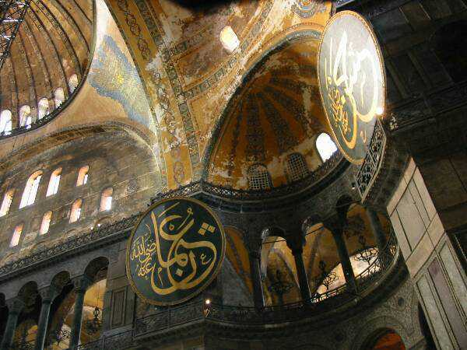
Doa Antara Dua Khutbah
Aamiin Ya Rabbal Aalamin..
Tuhan Yang Memperkenankan Doa Orang-orang Yang Taat, Berilah Taufik Kepada Kami Di Dalam Mentaatimu, Ampunilah Kepada Mereka Yang Memohon Keampunan.
Aamiin

Slide 18
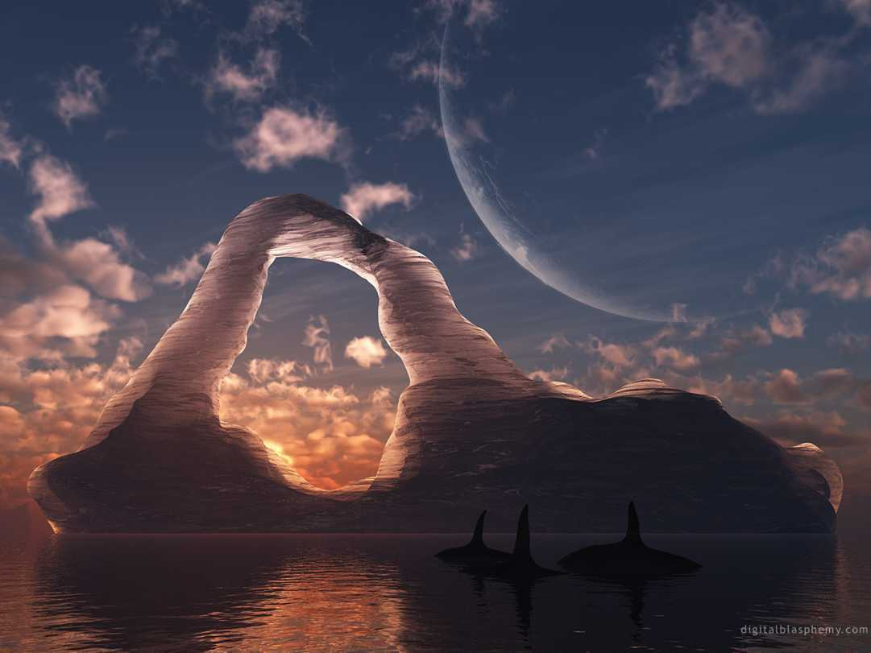
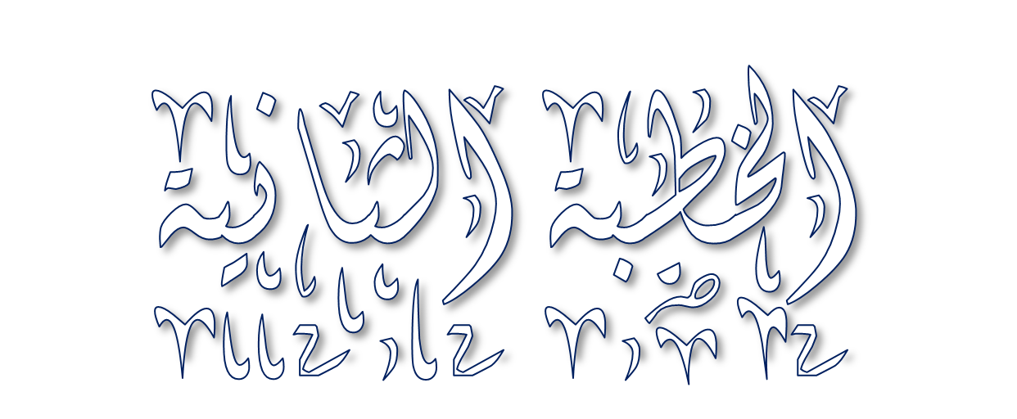


Slide 19
Pujian Kepada Allah S.W.T.
الْحَمْدُ لِلَّهِ
Segala puji-pujian hanya bagi Allah S.W.T.

Slide 20
Syahadah
وَأَشْهَدُ أَنْ لآ إِلَهَ إِلَّا اللهُ وَحْدَهُو لَا شَرِيْكَ لَهُ، وَأَشْهَدُ أَنَّ سَيِّدَنَا مُحَمَّدًا عَبْدُهُو وَرَسُوْلُهُ.
Dan aku bersaksi bahawa sesungguhnya tiada tuhan melainkan Allah, KeesaanNya tiada sekutu bagiNya dan juga aku bersaksi bahawa nabi Muhammad S.A.W hambaNya dan rasulNya.

Slide 21
Selawat Ke Atas
Nabi Muhammad S.A.W
اللَّهُمَّ صَلِّ وَسَلِّمْ عَلَى عَبْدِكَ وَرَسُوْلِكَ مُحَمَّدٍ وَعَلَى آلِهِ وَصَحْبِهِ.
Ya Allah, Cucurilah rahmat dan sejahtera ke atas Nabi Muhammad S.A.W dan ke atas keluarganya dan para sahabatnya

Slide 22
Seruan Takwa
اتَّقُوْا اللهَ حَقَّ تُقَاتِهِ، وَاشْكُرُوْا اللهَ عَلَى نِعَمِهِ ظَاهِرَةً وَبَاطِنَةً.
Marilah kita sentiasa mengingati kepada Allah di atas nikmat yang dikurniakan dan bersyukurlah di atas anugerah-Nya yang melimpah ruah.

Slide 23
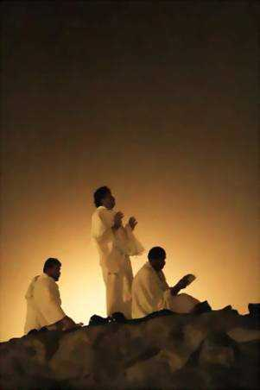
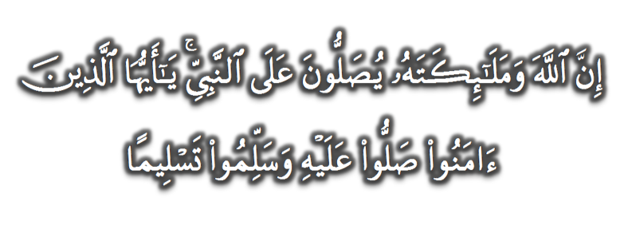
Seruan
Mengenang jasa rasul kesayangan, nabi Muhammad SAW yang berjuang membawa ajaran Islam. Selawat dan salam kepada Rasulullah s.a.w.
(Surah Al-Ahzab : Ayat 56)
“Sesungguhnya Allah Taala Dan Para MalaikatNya Sentiasa Berselawat Ke Atas Nabi (Muhammad).
Wahai Orang-orang Beriman! Berselawatlah Kamu
Ke Atasnya Serta Ucapkanlah Salam Sejahtera Dengan Penghormatan Ke Atasnya Dengan Sepenuhnya”.

Slide 24
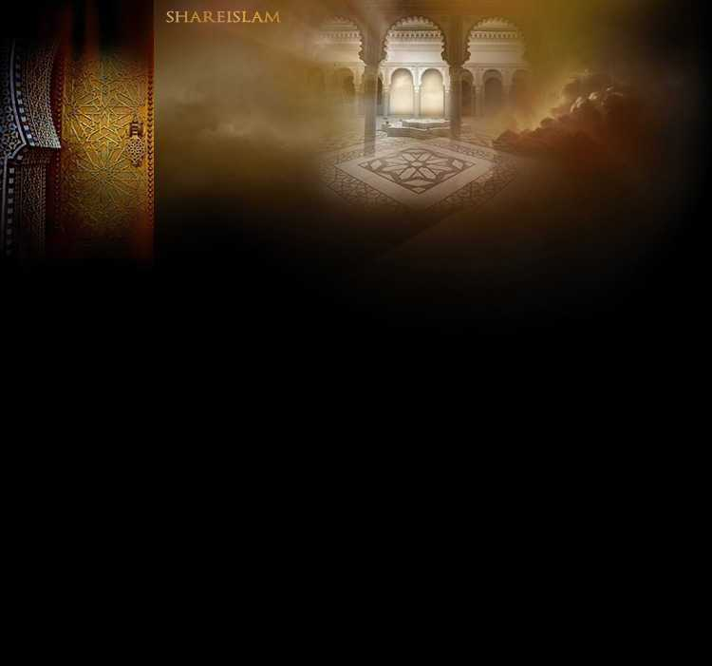
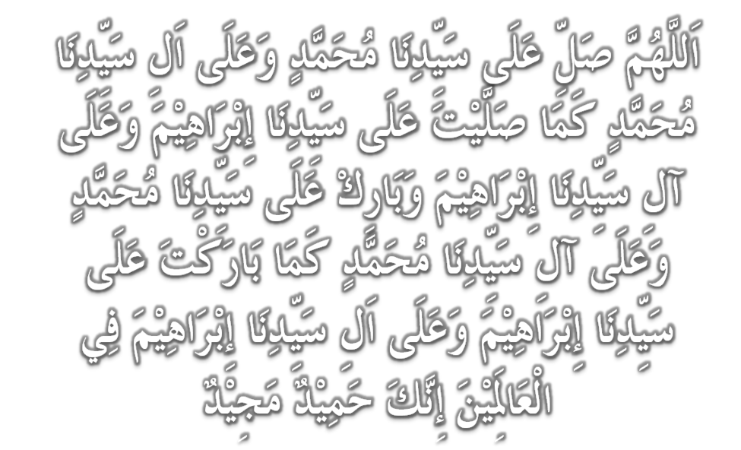
Selawat

Slide 25
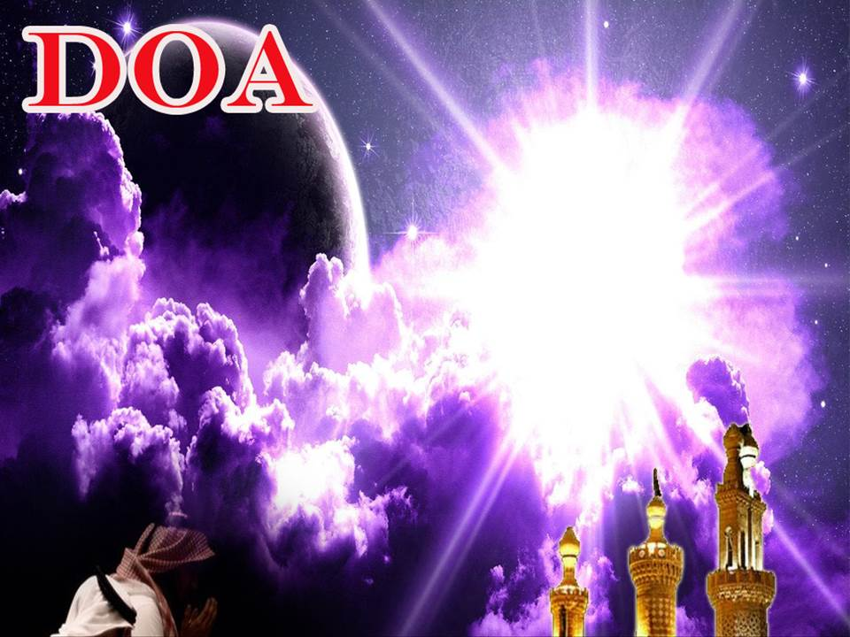
وَارْضَ اللَّهُمَّ عَنِ الْخُلَفَاءِ الرَّاشِدِيْنَ الْمَهْدِيِّيْنَ، سَادَتِنَا أَبِيْ بَكْرٍ وَعُمَرَ وَعُثْمَانَ وَعَلِيّ، وَعَنْ بَقِيَّةِ الصَّحَابَةِ أَجْمَعِيْنَ، وَعَنِ التَّابِعيْنَ وَتَابِعِى التَّابِعِيْنَ بِإِحْسَانٍ إِلَى يَوْمِ الدِّيْن.
Dan berilah keredhaan ke atas Khalifah
ar-rasyidin, Abu Bakar, Omar, Uthman dan Ali, dan seluruh sahabat-sahabatnya serta pengikut- pengikut Baginda hingga hari pembalasan.

Slide 26

اللَّهُمَّ اغْفِرْ لِلْمُؤْمِنِيْنَ وَالْمُؤْمِنَاتِ، وَالْمُسْلِمِيْنَ وَالْمُسْلِمَاتِ، الأَحْيَاءِ مِنْهُمْ وَالأَمْوَات،
إِنَّكَ سَمِيْعٌ قَرِيْبٌ مُجِيْبُ الدَّعَوَات.
Ya Allah, Ampunkanlah Dosa Golongan Muslimin Dan Muslimat, Mu’minin Dan Mu’minaat, samada yang masih hidup atau yang telah mati. Sesungguhnya Engkau Maha Mendengar dan Maha Memakbulkan segala permintaan.

Slide 27
اللَّهُمَّ أَلِّفْ بَيْنَ قُلُوْبِنَا، وَأَصْلِحْ ذَاتَ بَيْنِنَا، وَاجْعَلْنَا مِنَ الرَّاشِدِيْن. اللَّهُمَّ أَحْسِنْ عَاقِبَتَنَا فِى الأُمُوْرِ كُلِّهَا، وَأَجِرْنَا مِنْ خِزْيِ الدُّنْيَا وَعَذَابِ الأَخِرَة، يَا رَبَّ الْعَالَمِيْن.
(Ya Allah, lembutkanlah hati-hati kami... perbaikilah hubungan antara kami. Dan jadilah kami golongan yang mendapat bimbingan daripadaMu.
Ya Allah.. Perelokkan kesudahan kami dalam segala hal semuanya, dan lindungilah kami daripada kehinaan di dunia dan di akhirat. Wahai Tuhan sekalian alam..)

Slide 28
اللَّهُمَّ أَعِزَّ الْإِسْلَامَ وَالْمُسْلِمِيْنَ، وَأَذِلَّ الشِّرْكَ وَالْمُشْرِكِيْنَ، وَدَمِّرْ أَعْدَاءَكَ أَعْدَاءَ الدِّيْن وَانْصُرْ عِبَادَكَ الْمُؤْمِنِيْن.
Ya Allah! Daulatkan Islam dan muliakan orang Islam dan hinakanlah kesyirikan dan orang Musyrik, dan hancurkanlah musuh-musuh Islam dan berilah kemenangan kepada hamba-Mu.

Slide 29
اللَّهُمَّ أَصْلِحْ لَنَا دِيْنَنَا الَّذِيْ هُوَ عِصْمَةُ أَمْرِنَا، وَأَصْلِحْ لَنَا دُنْيَانَا الَّتِيْ فِيْهَا مَعَاشُنَا، وَأَصْلِحْ لَنَا أَخِرَتَنَا الَّتِيْ فِيْهَا مَعَادُنَا، وَاجْعَلِ الْحَيَاةَ زِيَادَةً لَنَا فِيْ كُلِّ خَيْرٍ، وَاجْعَلِ الْمَوْتَ رَاحَةً لَنَا مِنْ كُلِّ شَرٍّ.
Ya Allah! Perbaikilah bagi kami agama kami kerana ia penjaga urusan kami, perbaikilah bagi kami dunia kami kerana didalamnya tempat kehidupan kami, perbaikilah bagi kami akhirat kami kerana ia tempat kembali kami, jadikanlah kehidupan sebagai kebaikan bagi kami dan jadikanlah kematian sebagai kerehatan kami daripada segala kejahatan.

Slide 30
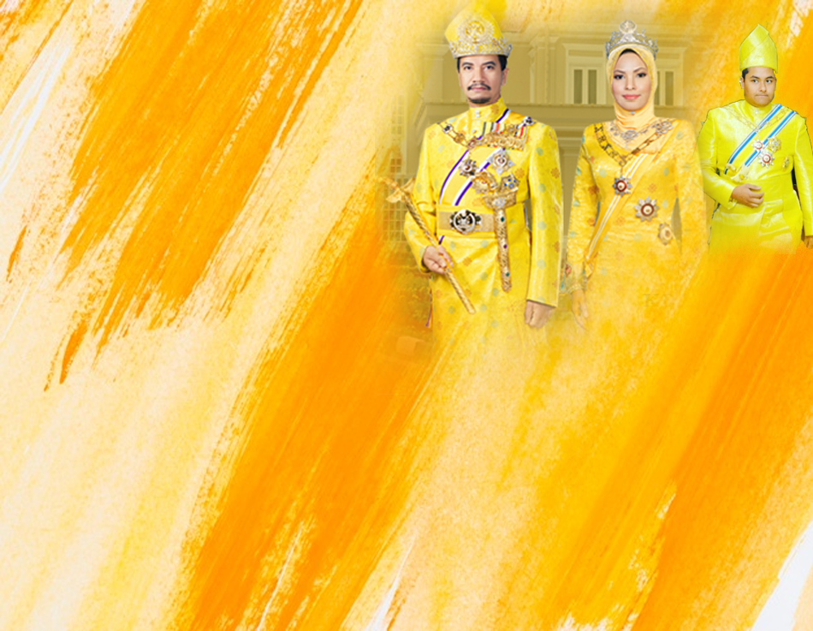
Ya Allah…
Peliharakanlah Dengan Senantiasa Mendapat Pertolongan, Hidayah, Taufiq, Kesihatan dan Keselamatan DariMu
Ya Allah… Yang Maha Pemurah
Kebawah Duli Yang Maha Mulia Raja Kami,
Al Wathiqu Billah Sultan Mizan Zainal Abidin Ibni
Al Marhum Sultan Mahmud Al Muktafi Billah Shah, Limpahilah RahmatMu Untuk Baginda, Juga Untuk Sultanah Nur Zahirah Terengganu
Peliharakanlah Ya Allah… Putera Puteri Ahli Keluarga , Keturunan dan Kerabat Baginda

Slide 31
Ya Allah…
Peliharakanlah Para Ulama,
Semua Pembesar, Hakim-hakim,
Pegawai Kerajaan dan Rakyat Jelata Baginda
Dari Kalangan Orang Islam dan Mereka Yang Beriman Lelaki Perempuan Di Dunia Dan Akhirat Dengan Segala RahmatMu Wahai Allah Yang Maha Penyayang
Ya Allah…
Peliharakanlah Juga Raja Muda Kami
Tengku Muhammad Ismail Ibn Al Wathiqu Billah
Sultan Mizan Zainal Abidin

Slide 32
رَبَّنَا ظَلَمْنَا أَنْفُسَنَا وَإِنْ لَمْ تَغْفِرْ لَنَا وَتَرْحَمْنَا لَنَكُوْنَنَّ مِنَ الْخَاسِرِيْنَ.
رَبَّنَا آتِنَا فِي الدُّنْيَا حَسَنَةً وَفِي الآخِرَةِ حَسَنَةً وَقِنَا عَذَابَ النَّارِ. وَصَلَّى اللهُ عَلىَ سَيِّدِنَا مُحَمَّدٍ وَعَلىَ آلِهِ وَصَحْبِهِ وَسَلَّمْ. وَالْحَمْدُ للهِ رَبِّ الْعَالَمِيْنَ.
Ya Allah …
Kami Telah Menzalimi Diri Kami Sendiri
Dan Sekiranya Engkau Tidak Mengampunkan Kami Dan Merahmati Kami Nescaya Kami Akan Menjadi Orang Yang Rugi.
Ya Allah…
Kurniakanlah Kepada Kami Kebaikan Di Dunia Dan Kebaikan Di Akhirat Serta Hindarilah Kami Dari Seksaan Neraka.

Slide 33
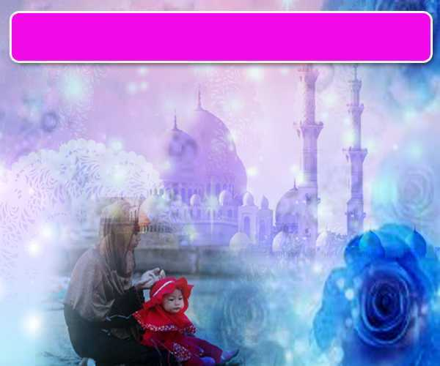
Wahai Hamba-hamba Allah….
Sesungguhnya ALLAH menyuruh berlaku adil, dan berbuat kebaikan, serta memberi bantuan kepada kaum kerabat dan melarang daripada melakukan perbuatan-perbuatan keji dan mungkar serta kezaliman. Ia mengajar kamu (dengan suruhan dan larangannya ini) supaya kamu mengambil peringatan mematuhinya.

Slide 34
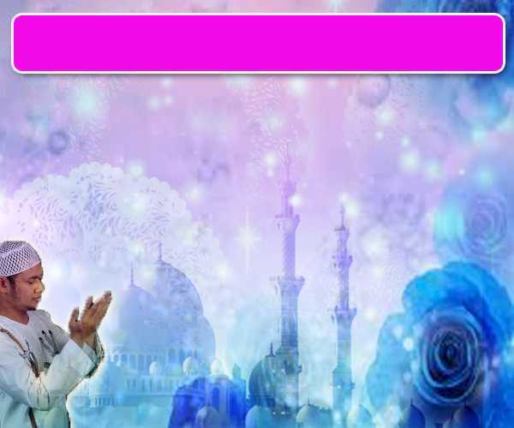
Maka Ingatlah Allah Yang Maha Agung
Nescaya Dia Akan Mengingatimu
Dan Bersyukurlah Di Atas Nikmat-nikmatNya Nescaya Dia Akan Menambahkan Lagi Nikmat Itu Kepadamu, dan Pohonlah
Dari Kelebihannya, Nescaya Akan Diberikannya Kepadamu. Dan Sesungguhnya Mengingati Allah Itu Lebih Besar (Faedah Dan Kesannya) Dan (Ingatlah) Allah Mengetahui Apa Yang Kamu Kerjakan.

Slide 35

TAJUK: ORANG BAIK, HIDUPNYA BAHAGIA
ORANG² BAIK (الأبرار) IALAH GOLONGAN BERIMAN, TAAT DAN PATUH KEPADA ALLAH, BERBUAT BAIK KEPADA MAKHLUK, SENTIASA MENJUNJUNG DAN MENGHAYATI KESUCIAN DAN KEJERNIHAN HATI SERTA SENTIASA MENINGKATKAN KUALITI AMALAN. MEREKA BAHAGIA DUNIA DAN AKHIRAT.
GOLONGAN AL ABRAR TIDAK MENGENEPIKAN KEBAHAGIAN DUNIA YANG DI REDHAI ALLAH YANG SETERUSNYA MEMBAWA KEBAHAGIAN DI AKHIRAT. KISAH PARA NABI DAN ISTERI RASULULLAH MENCAPAI KEBAHAGIAAN DUNIA KERANA MEREKA PRIHATIN DAN PATUH KEPADA ALLAH DAN RASULNYA. JUSTERU, HIDUP MEREKA TENANG, IHSAN DAN REDHA.
ALLAH MEMERINTAHKAN UMMAT ISLAM MERAIH KEBAHAGIAN AKHIRAT MELALUI NIKMAT KURNIA ALLAH DENGAN KAEDAH YANG DI GARISKAN OLEH SYARIAT.
JADILAH INSAN BAIK, BUDIMAN DAN SOLEH DENGAN MENGHAYATI PRINSIP² BERIKUT:
a. IKHLAS
b. QONA'AH (BERSYUKUR DAN REDHA DENGAN KETENTUAN ALLAH).
c. SENTIASA INGAT MATI.
d. ISTIQOMAH MEMATUHI SYARA'

